Slide 1

HIAF-HIRIBL中
多次取样电离室前端读出电子学工程样机研制
汇报人：全浩
汇报时间：2025年8月22日
导师：杨海波
邮箱：quanhao@impcas.ac.cn
1

Slide 2
01
研究背景
CONTENTS
02
设计方案
目录
03
测试结果
04
总结
2

Slide 3
01
研究背景
3

Slide 4
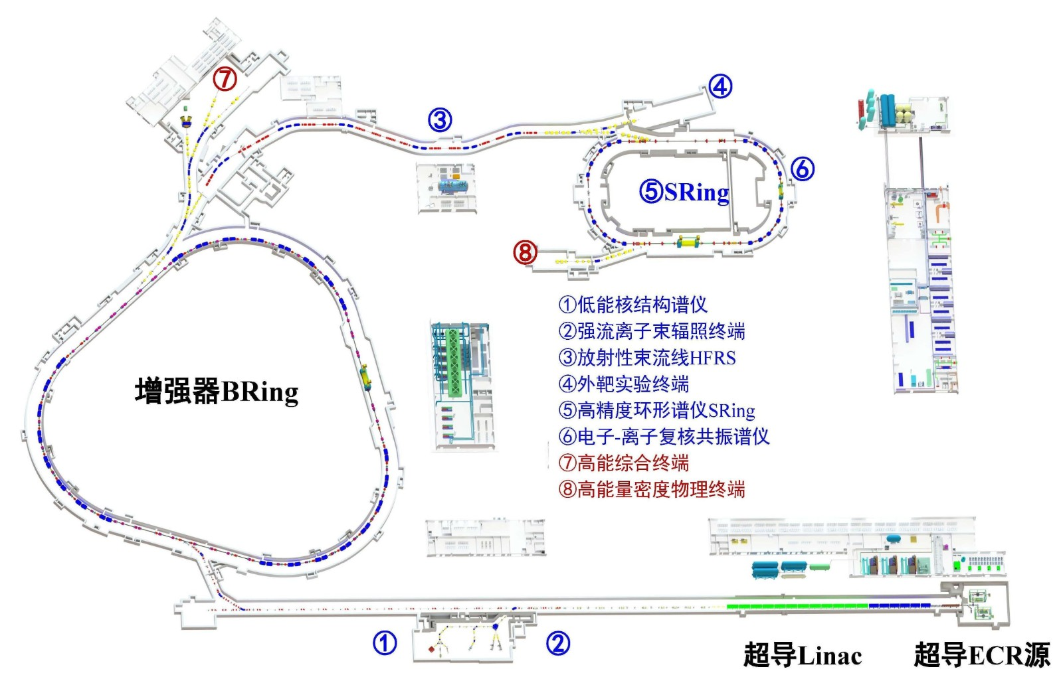
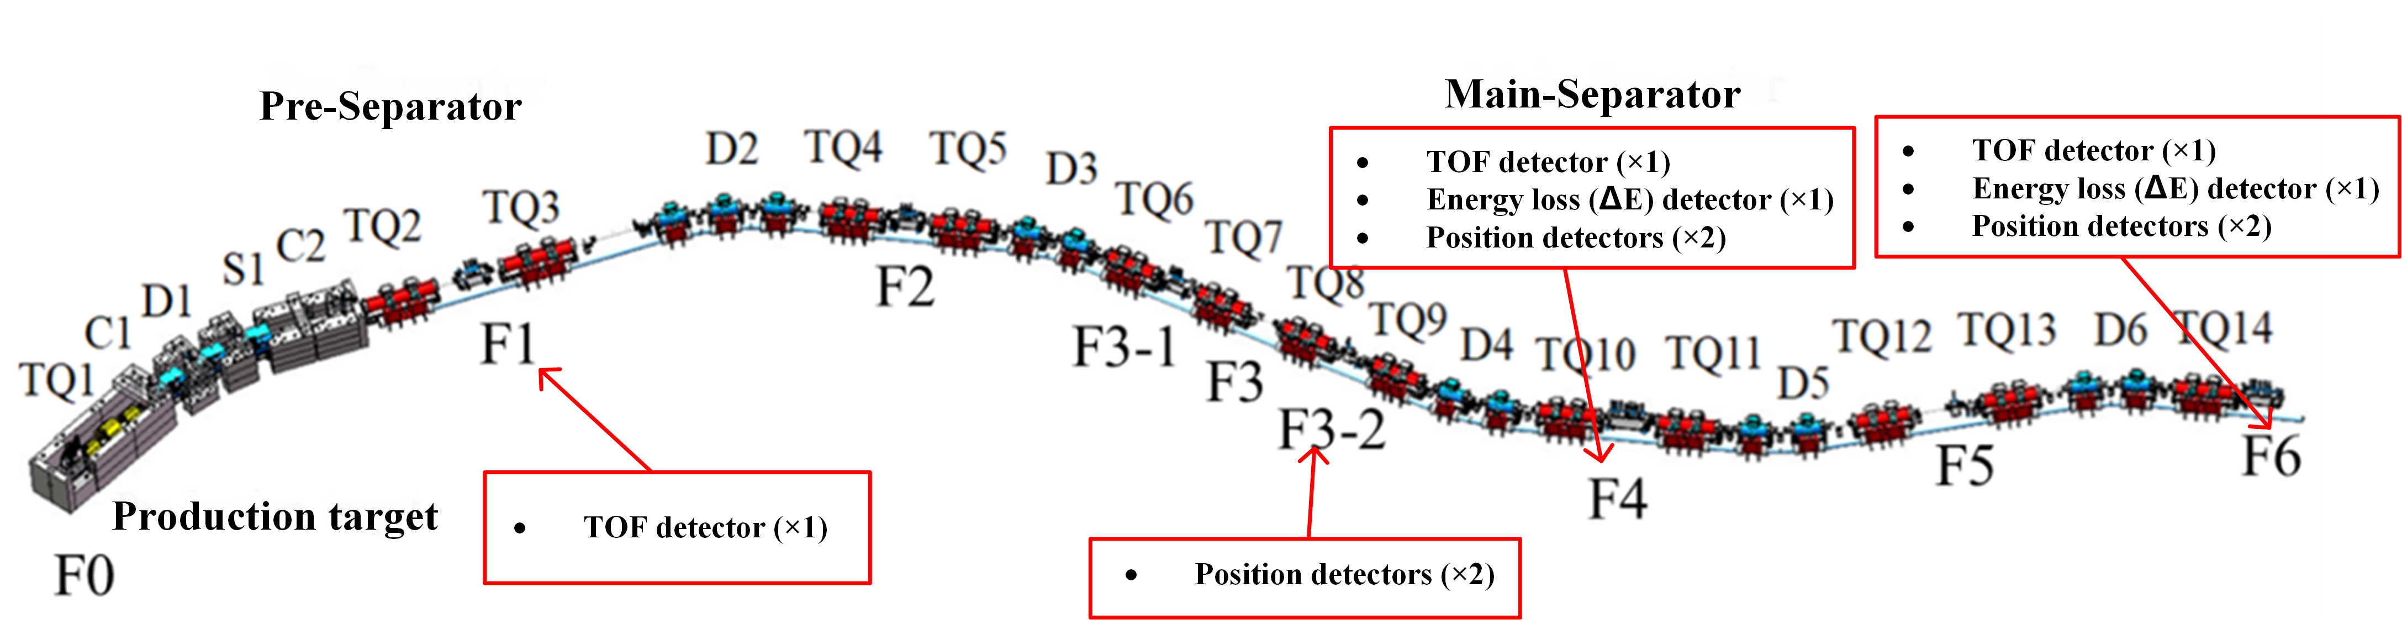
研究背景
PS是最领先的探测器技术之一
HIAF是“十二五”国家重大科技基础设施之一
配置放射性次级束流分离器（HIRIBL）
采用Bρ-TOF-ΔE方法，要求测量Z<93的粒子
选取气体电离室作为能损探测器
在F4和F6处安装能损探测器
HIAF装置
HIRIBL结构
4

Slide 5
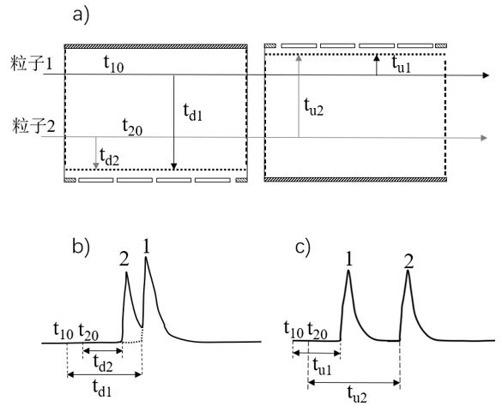
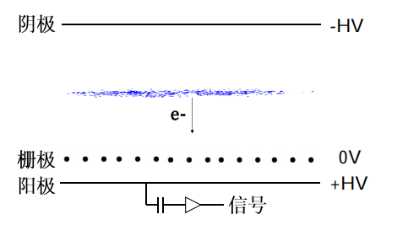
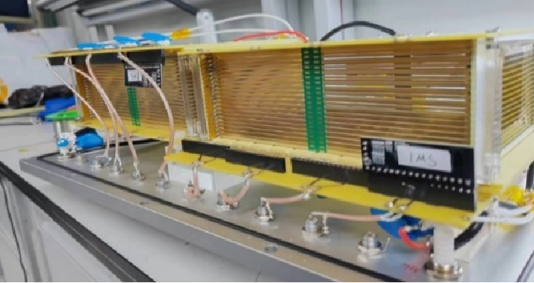
研究背景
现有数字化仪不适用，需要研究新一代仪器
屏栅电离室
twins-MUSIC探测器
粒子入射间隔较短示意图
由阴极，栅极，阳极组成
栅极有屏蔽作用
感应电流的持续时间基本一致
由单一阳极平面改成多阳极读出
由两个子电离室场笼，以及金属外壳组成
可以判断入射位置和入射顺序
5
现有读出电子学不适用，需要研究新一代仪器

Slide 6
预期目标
读出电子学要求
通道数 | 9
幅度分辨率 | <0.5%
计数率 | 10^6
寿命需求 | >3年
测量电荷范围 | 3.2 fC - 2043.2 fC
6

Slide 7
02
设计方案
7

Slide 8
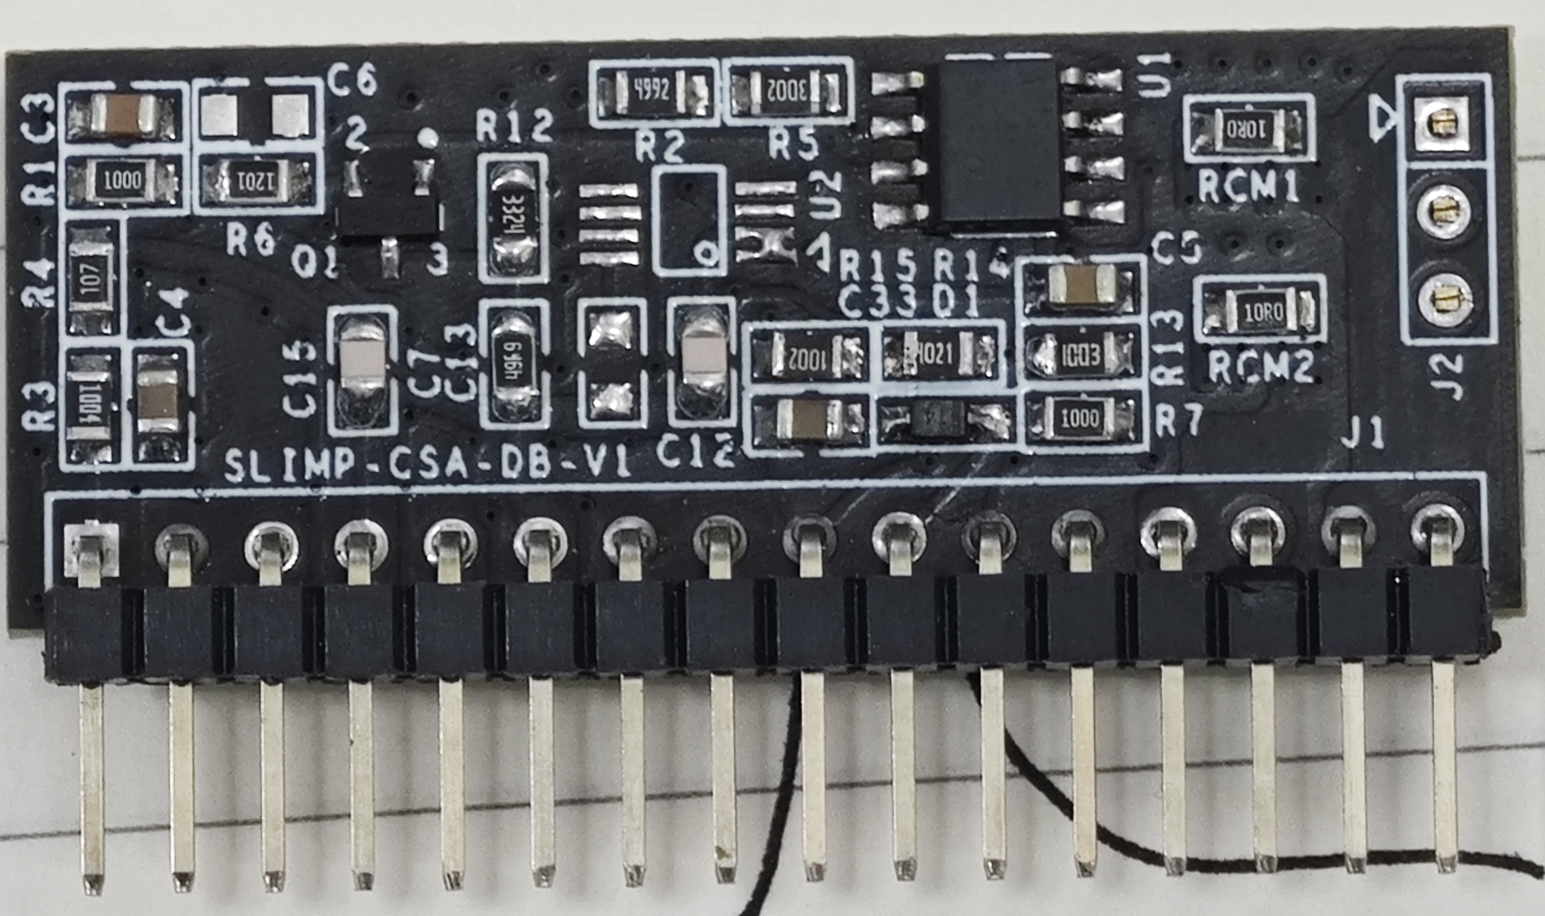
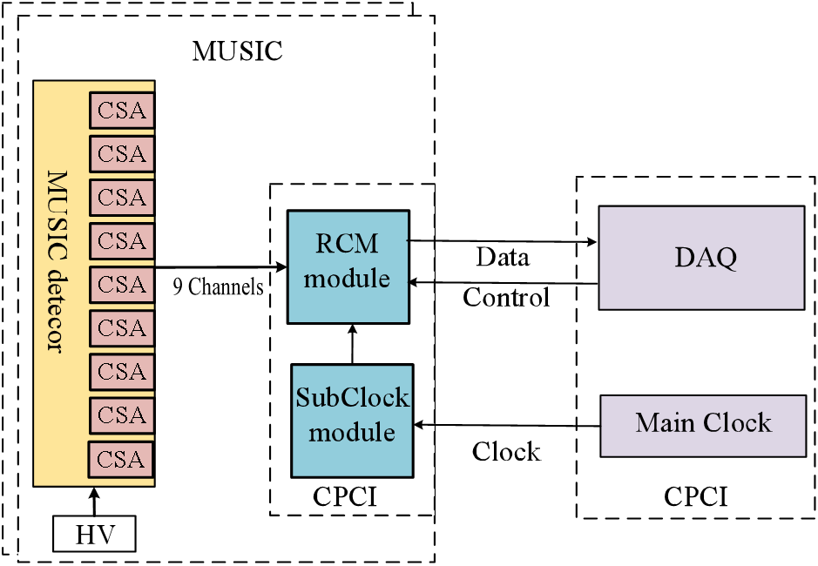
硬件设计
CSA实拍图
将电荷信号转换成电压信号
奇零相消电路，衰减系数1us，消除过充
二级钳位保护电路，保护CSA和RCM
读出控制系统框架图
9个电荷灵敏前置放大器（CSA）
1个读出控制模块（RCM）
8

Slide 9
硬件设计
前端接口电路
模拟调理电路
模数变化电路
FPGA及其外围电路
光纤传输电路
电源电路
读出控制电子学框架图
9

Slide 10
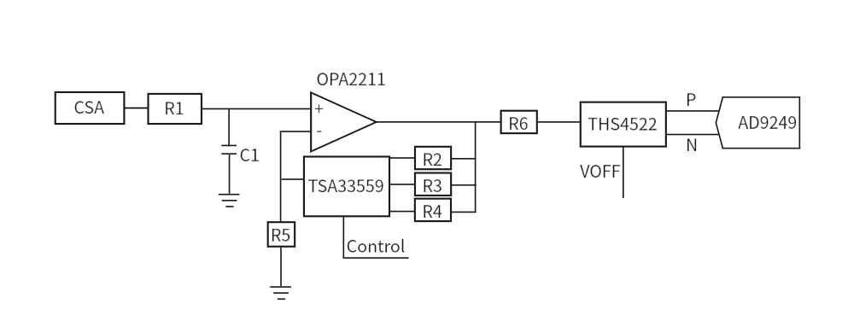
硬件设计0
模拟调理电路
选用低噪声的OPA2211
通过远程控制，实现三档可调节增益变化
由THS4522实现单端转差分，再输入ADC中
模数变换电路
集成16个14位通道
转换范围为-1V到1V
配合CSA，能够覆盖测量电荷的范围
10

Slide 11
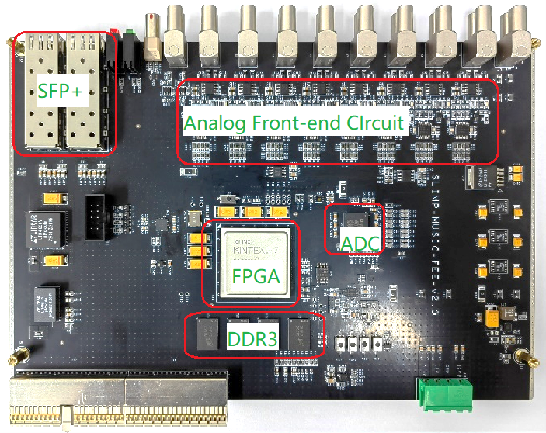
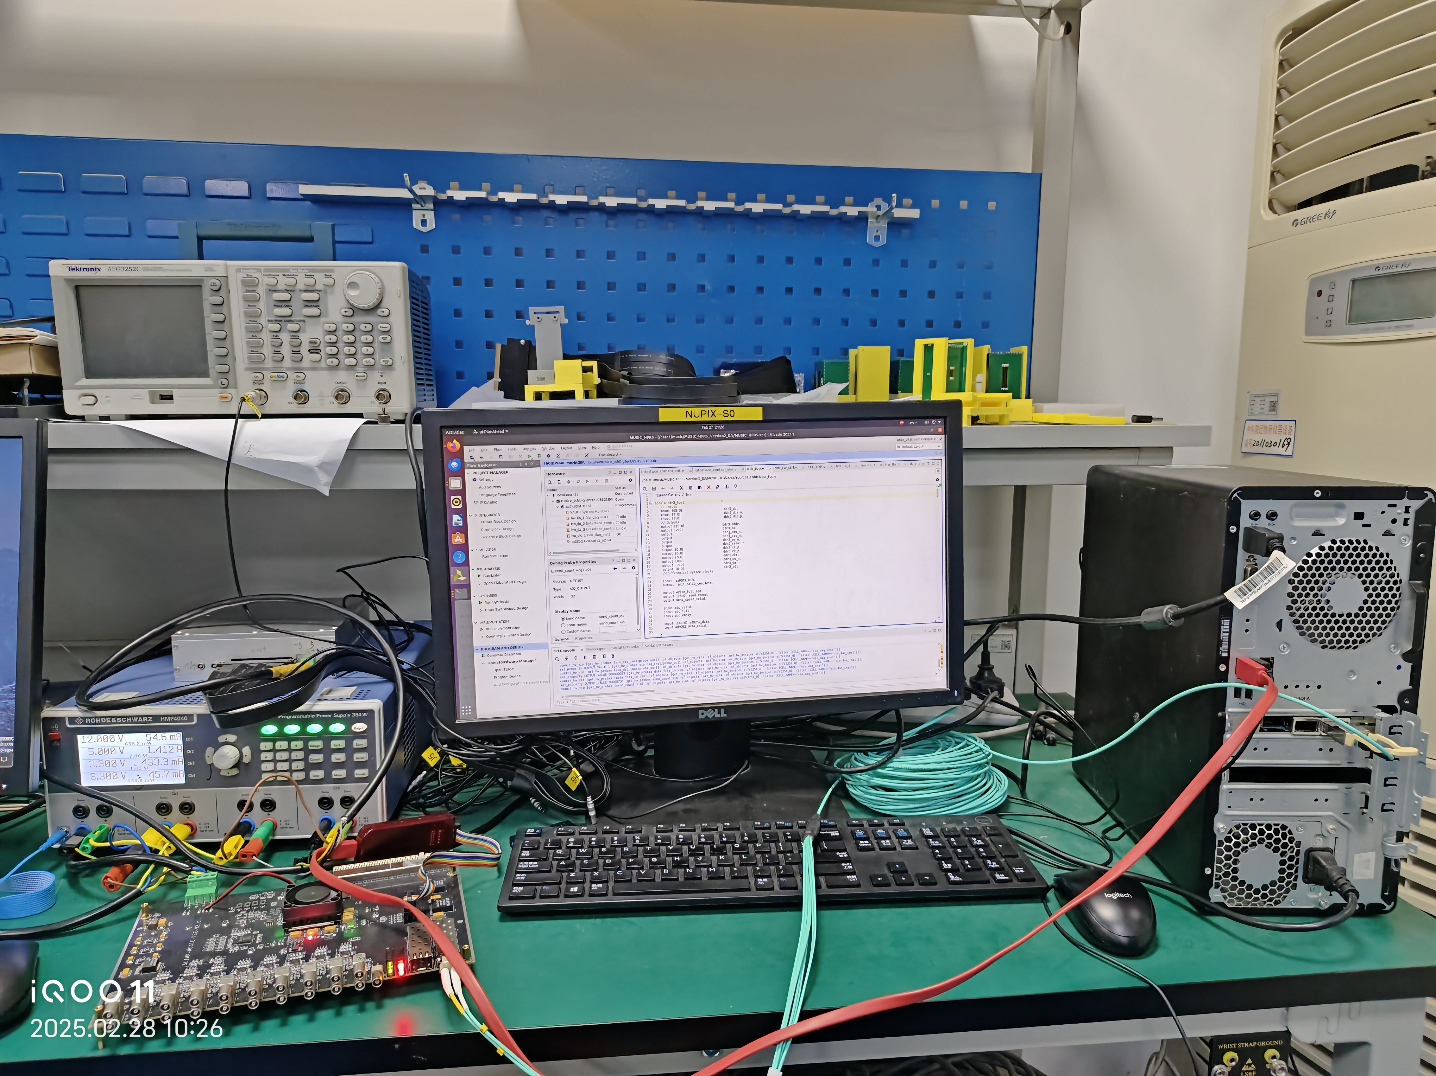
硬件设计
RCM实拍图
测试平台实拍图
最多16通道输入，可远程实现3个挡位增益变化
通过6.25G光纤和DAQ相连
采用AD9249芯片，具有高集成度，高分辨等特点
11

Slide 12
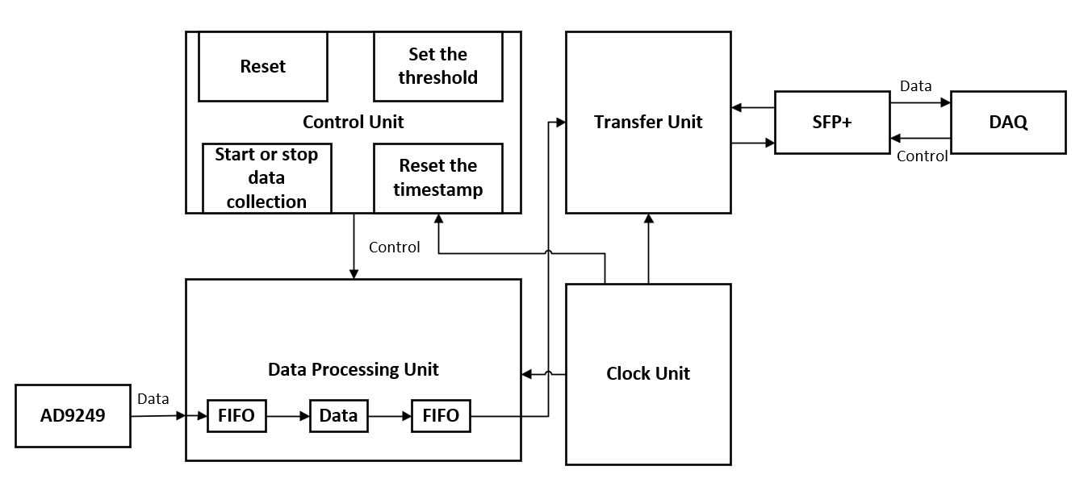
固件设计
FPGA是控制核心，其固件设计的优劣将决定整个系统的好坏！
FPGA设计图
FPGA固件设计主要由控制模块，处理模块，传输模块和时钟模块组成
12

Slide 13
03
测试结果
13

Slide 14
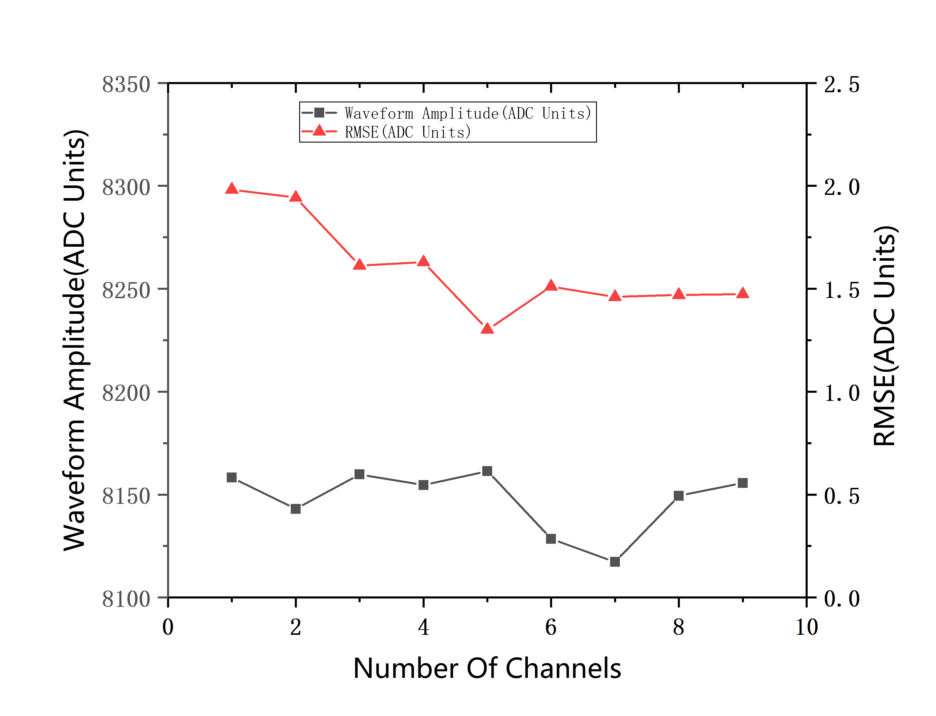
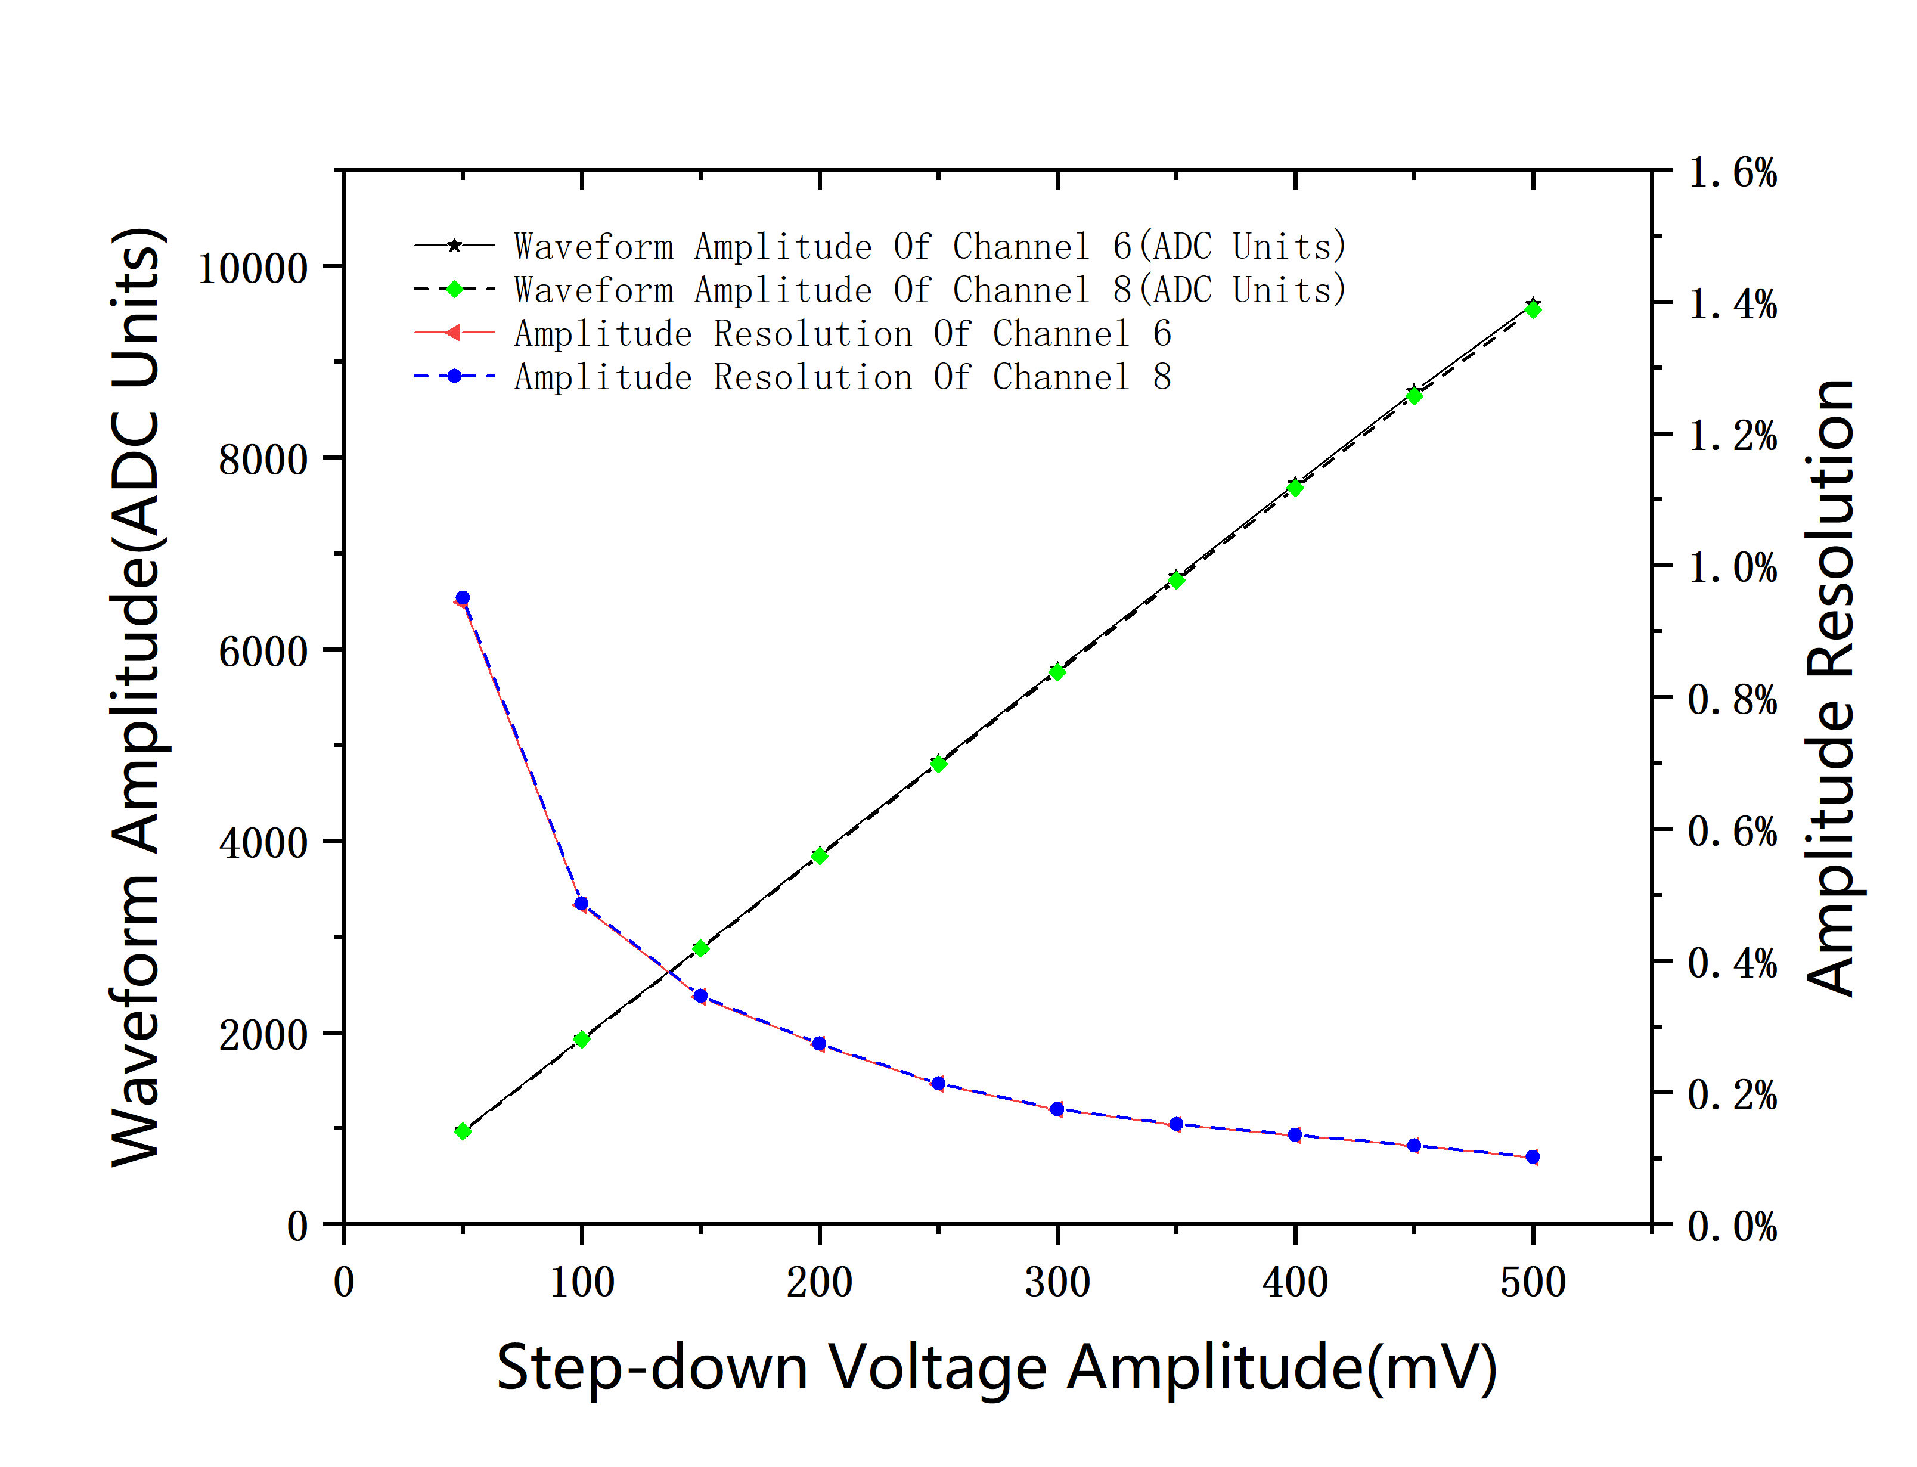
测试结果
线性和分辨率测试结果
基线和噪声测试结果
线性拟合曲线高度重合
积分非线性优于0.68%
在范围内，幅度分辨率均小于0.4%
每个通道的基线稳定
噪声的RMSE值小于2 ADC道
14

Slide 15
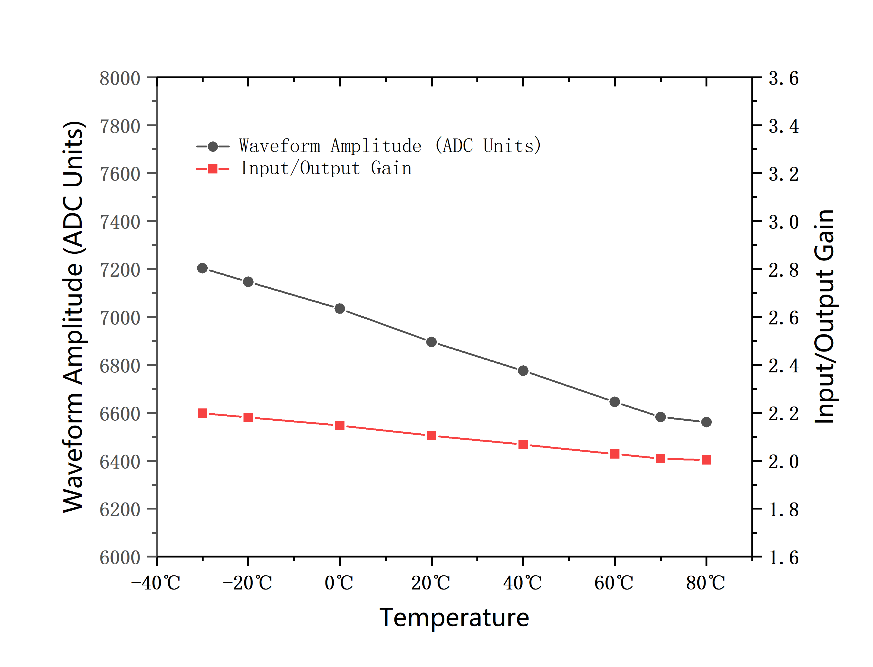
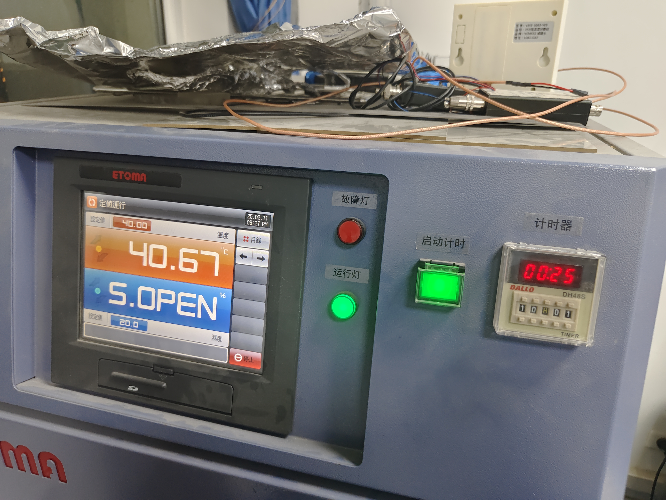
测试结果
400mV输入时温度对输出的影响
测试用温度室实拍图
在整个110°的变化中，增益变化小于0.2。
这表明电子系统受温度的影响较小。
15

Slide 16
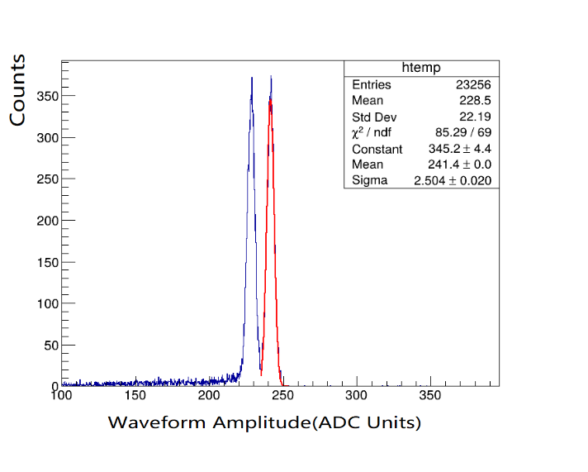
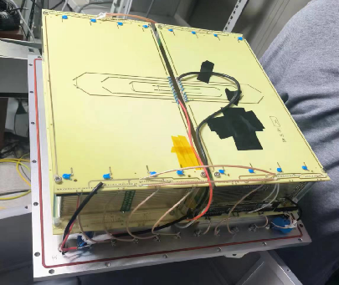
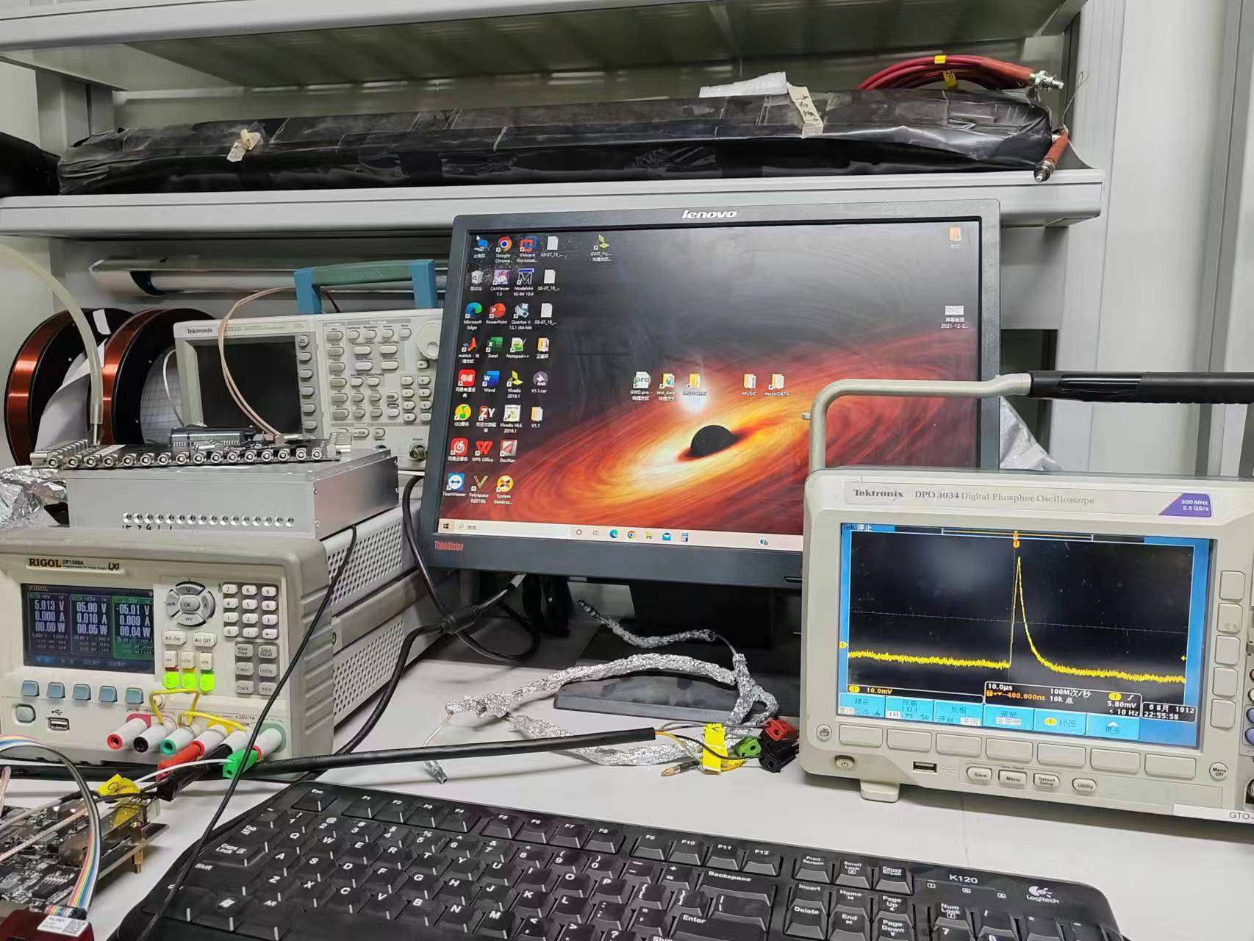
测试结果
双组分α源测试结果
双组分α源测试平台实拍图
与MUSIC探测器进行联合测试，能谱有两个峰，能量分辨率约为1.037%。
满足要求的能量分辨率
16

Slide 17
04
总结
17

Slide 18
总结
放射性次级束流分离器（HIRIBL）选取twins-MUSIC探测器作为能损探测器；
电子学系统包括9个电荷灵敏前置放大器（CSA）和1个读出控制模块（RCM）；
最多16通道输入，可远程实现3个挡位增益变化，通过光纤与DAQ相连；
固件设计主要由控制模块，处理模块，传输模块和时钟模块组成；
积分非线性优于0.68%，幅度分辨率小于0.4%；
在110°的温度变化中，增益变化小于0.2；
利用双组分α源进行测试，能量分辨率约为1.037%。
18

Slide 19
Thanks for listening
汇报人：全浩
汇报时间：2025年8月22日
导师：杨海波
邮箱：quanhao@impcas.ac.cn
19

